Slide 1


BRAINSNIFFER
TRABALHO DE CONCLUSÃO DE CURSO
CIÊNCIA DA COMPUTAÇÃO
Uma CNN compacta e causal para estimar a referência BIS a partir de EEG frontal
2026
Notes:
Boa tarde. Meu nome é Bruno Rocha Guimarães e vou apresentar o BrainSniffer: uma CNN compacta e causal para estimar a referência BIS a partir de EEG frontal. Trabalho de conclusão de curso em Ciência da Computação, orientado por Igor Gonzalez Pimenta. (≈20 s)

Slide 2
BRAINSNIFFER
BRAINSNIFFER · TCC
TRABALHO DE CONCLUSÃO DE CURSO · CIÊNCIA DA COMPUTAÇÃO
Uma CNN compacta e causal para estimar a referência BIS a partir de EEG frontal
BRUNO ROCHA GUIMARÃES
ORIENTADOR(A): IGOR GONZALEZ PIMENTA
Centro Universitário Jorge Amado · Salvador, BA
Notes:
Desenvolvido no Centro Universitário Jorge Amado, em Salvador. Slide de cortesia: vire rápido. (≈15 s)

Slide 3
SUMÁRIO
BRAINSNIFFER · TCC
01
Problema e perguntas de pesquisa
02
Como o EEG funciona
03
EEG na anestesia e o índice BIS
04
Dados e pré-processamento
05
A rede convolucional
06
Resultados
07
Conclusão e limitações
08
Referências (anexo)
BrainSniffer · Bruno Rocha Guimarães
3 / 24
Notes:
O roteiro é curto: problema e as três perguntas; o mínimo de EEG e anestesia; dados, rede e resultados; e o que o trabalho entrega e o que não entrega. Não leia os oito itens. (≈30 s)

Slide 4
POR QUE ESTIMAR A PROFUNDIDADE ANESTÉSICA?
BRAINSNIFFER · TCC
01 · PROBLEMA
Dose na medida
O BIS é fechado
Vazamento silencioso
Na anestesia geral o paciente precisa estar hipnotizado o suficiente, sem excesso de fármaco.
O índice mais usado à beira do leito é proprietário: a regra que o calcula não é publicada.
Janelas vizinhas da mesma cirurgia são quase iguais; dividir ao acaso mede memória, não generalização.
Lacuna: um estimador compacto e causal, avaliado com partição por caso e em mais de uma fonte de dados.
Fonte: Johansen; Sebel (2000); Avidan et al. (2008; 2011); Saeb et al. (2017).
BrainSniffer · Bruno Rocha Guimarães
4 / 24
Notes:
Na anestesia geral o paciente precisa estar hipnotizado o suficiente, sem excesso de fármaco. O BIS é a referência mais usada, mas é proprietário. E há um risco metodológico: janelas vizinhas da mesma cirurgia são quase idênticas; dividir ao acaso mede memória, não generalização. A lacuna: um estimador compacto e causal, avaliado por caso e em mais de uma fonte de dados. (≈60 s)

Slide 5
TRÊS PERGUNTAS DE PESQUISA
BRAINSNIFFER · TCC
01 · PERGUNTAS
i
Uma CNN 1-D compacta, sob validação agrupada, aproxima o rótulo BIS na faixa de variabilidade do próprio monitor?
ii
É competitiva com um modelo publicado ~7× maior, mantendo uma cadeia exportável para uso ao vivo?
iii
O desempenho se mantém ao trocar a fonte dos dados, do Figshare para o VitalDB?
Métricas primárias definidas de antemão: MAE por janela (erro em pontos BIS) e PK (ordenação).
Fonte: Smith et al. (1996); Collins et al. (2024).
BrainSniffer · Bruno Rocha Guimarães
5 / 24
Notes:
Três perguntas: (i) uma CNN 1-D compacta, sob validação agrupada, aproxima o BIS na faixa de variabilidade do próprio monitor? (ii) é competitiva com um modelo publicado cerca de sete vezes maior, mantendo a cadeia exportável para uso ao vivo? (iii) o desempenho se mantém ao trocar a fonte, do Figshare para o VitalDB? Métricas primárias definidas antes: MAE por janela e PK. (≈40 s)

Slide 6
COMO O EEG É GERADO E MEDIDO
BRAINSNIFFER · TCC
02 · COMO O EEG FUNCIONA
01
02
Neurônios piramidais
Atividade sincronizada
Células do córtex alinhadas perpendicularmente à superfície.
Potenciais pós-sinápticos de milhões de neurônios se somam.
03
04
Volume condutor
Eletrodos e conversor
O campo atravessa meninges, crânio e couro cabeludo e chega atenuado.
A diferença de potencial é amplificada, filtrada e digitalizada.
10–100 µV
milissegundos
1 canal · 128 Hz
Amplitude típica no couro cabeludo
Resolução temporal do sinal
EEG frontal usado neste trabalho
Fonte: Purdon et al. (2015); Craik et al. (2019).
BrainSniffer · Bruno Rocha Guimarães
6 / 24
Notes:
O EEG mede atividade do córtex: neurônios piramidais alinhados, potenciais pós-sinápticos somados, campo atenuado por meninges, crânio e pele. Chega em dezenas de microvolts, por isso é amplificado, filtrado e digitalizado. Importa: resolução de milissegundos e um canal frontal a 128 Hz, o mesmo sinal do monitor BIS. (≈55 s)

Slide 7
O QUE MUDA NO EEG SOB ANESTESIA
BRAINSNIFFER · TCC
03 · EEG NA ANESTESIA
Faixa BIS | Estado | Padrão no EEG
80–100 | Acordado | Ritmos rápidos (beta, gama) e de baixa amplitude.
60–80 | Sedação | Aumento paradoxal de beta e início da lentificação.
40–60 | Anestesia geral | Alfa frontal (~10 Hz) somado a ondas lentas de alta amplitude.
0–40 | Profunda | Surto-supressão: rajadas entre trechos quase isoelétricos.
Faixas usadas só para comunicação (acurácia e macro-F1 em 4 classes), não como limiares clínicos validados.
Fonte: Purdon et al. (2015); Shi et al. (2023).
BrainSniffer · Bruno Rocha Guimarães
7 / 24
Notes:
Com o aprofundamento o EEG muda: acordado, ritmos rápidos de baixa amplitude; na sedação, aumento paradoxal de beta e lentificação; em anestesia geral, alfa frontal em torno de 10 Hz com ondas lentas; no plano profundo, surto-supressão. As quatro faixas são classes de relato, não limiares clínicos. (≈50 s)

Slide 8
BIS: A REFERÊNCIA À BEIRA DO LEITO
BRAINSNIFFER · TCC
03 · O ÍNDICE BIS
0 – 40
40 – 60
60 – 80
80 – 100
Hipnose profunda → EEG isoelétrico (0)
Anestesia geral
Sedação
Acordado (100)
Proprietário
Sensível a confundidores
Combina atributos temporais, espectrais e bispectrais por regra não publicada (Johansen; Sebel, 2000).
EMG, bloqueio neuromuscular e cetamina alteram a leitura (Schuller et al., 2015; Hans et al., 2005).
Suavizado e com atraso
Um rótulo, não a verdade
O índice chega com atraso de cálculo (Pilge et al., 2006): motiva a suavização causal.
Estimamos um rótulo de referência BIS — não consciência nem efeito do fármaco.
Fonte: Johansen; Sebel (2000); Myles et al. (2004); Hans et al. (2005); Schuller et al. (2015); Pilge et al. (2006); Connor (2022); Dahaba et al. (2010); Shiraishi et al. (2004).
BrainSniffer · Bruno Rocha Guimarães
8 / 24
Notes:
O BIS vai de 0 a 100: perto de 100 acordado, 40 a 60 anestesia geral, perto de zero EEG isoelétrico. Limites: proprietário, sensível a EMG, bloqueio neuromuscular e cetamina, e chega suavizado e com atraso. Por isso estimo um rótulo de referência BIS, não o BIS como verdade nem consciência. (≈50 s)

Slide 9
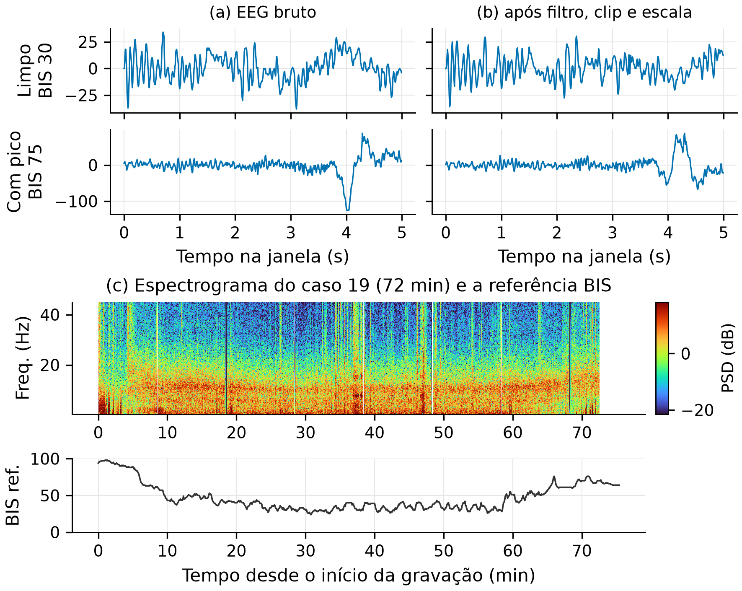
O EEG REAL DE UM CASO DO CORPUS
BRAINSNIFFER · TCC
03 · CASO REAL
(a, b) Pré-processamento
Trecho limpo (BIS 30) quase não muda; um pico de 125 µV (BIS 75) é contido para 88 µV.
(c) Espectro × BIS
Quando o BIS sobe, a potência relativa em teta cai e a de beta e gama sobe — a relação que a rede explora.
Faixas brancas
Quedas de eletrodo a cada ~10 min, rejeitadas pelos gates de qualidade.
Fonte: Ma (2017), caso 19 do corpus; figura produzida neste trabalho.
BrainSniffer · Bruno Rocha Guimarães
9 / 24
Notes:
Caso 19 do holdout. Em cima, duas janelas: uma limpa, que o pipeline quase não altera, e uma com pico de 125 microvolts contido para 88. Embaixo, o espectrograma dos 72 minutos com o BIS na mesma base: quando o BIS sobe, cai teta e sobe beta e gama. As faixas brancas são quedas de eletrodo. (≈35 s)

Slide 10
DUAS FONTES PÚBLICAS, PARTIÇÃO POR CASO
BRAINSNIFFER · TCC
04 · DADOS
Figshare — EEG and BIS raw data
VitalDB
Ma (2017) · CC BY 4.0
Lee et al. (2022) · CC BY-NC-SA 4.0
24 casos anônimos de EEG frontal + BIS
Milhares de cirurgias (Seul), sinais perioperatórios
Sensor BIS Quatro, BIS a cada 5 s
Monitor BIS Vista, BIS a cada 1 s
Sem identificador de participante
Agrupado por participante (reoperações juntas)
59
33
55.471
arquivos no corpus
casos elegíveis (23 Figshare + 10 VitalDB)
janelas de 5 s
Regra: nenhum caso cruza treino, validação e teste.
Fonte: Ma (2017); Lee et al. (2022); VitalDB.
BrainSniffer · Bruno Rocha Guimarães
10 / 24
Notes:
Duas fontes públicas. Figshare: 24 casos anônimos, EEG frontal e BIS a cada 5 s, sem identificador de pessoa, então o grupo é o caso. VitalDB: milhares de cirurgias em Seul, BIS Vista a cada 1 s, agrupado por participante. 59 arquivos, 33 casos elegíveis, 55.471 janelas. Nenhum caso cruza partições. (≈45 s)

Slide 11
DO SINAL BRUTO À JANELA DE ENTRADA
BRAINSNIFFER · TCC
04 · PRÉ-PROCESSAMENTO
1
2
3
4
5
EEG frontal
Gates
Filtro causal
Amplitude
Janela
1 canal, em µV
Rejeita trechos ruins
0,5–45 Hz + notch 50 Hz
Clip ±100 µV, ÷ 50 µV
5 s = 640 amostras a 128 Hz
Gates de qualidade (heurísticos)
Alvo e causalidade
≥ 90% de EEG finito; lacuna máxima de 2 s
Alvo: BIS no instante t + offset (0 s)
Qualidade global ≥ 0,35
Filtro usa só passado e presente, com estado por caso
≥ 80% de BIS válido no caso
Replay: buffer de 5 s, atualização a cada 1 s
Fonte: Nsugbe; Connelly (2022); Purdon et al. (2015).
BrainSniffer · Bruno Rocha Guimarães
11 / 24
Notes:
Cinco passos: EEG frontal, gates de qualidade, filtro causal de 0,5 a 45 Hz com notch de 50 Hz, corte em mais ou menos 100 microvolts e janelas de 5 s com 640 amostras a 128 Hz. O filtro usa só passado e presente, com estado por caso; a mesma cadeia roda em replay ao vivo. (≈40 s)

Slide 12
UMA CNN 1-D COMPACTA
BRAINSNIFFER · TCC
05 · A REDE
Entrada
Convolução
Cabeça
Saída
5 s de EEG
4 blocos: 1→32→64→128→128 canais
Média global
Sigmoide × 100
1 × 640
128 → 64 → 1 · dropout 0,2
BIS 0–100 por janela
Kernels 7, 7, 5, 5 · BN · GELU · pooling nos 3 primeiros (640 → 80)
0,15 M
4
1
parâmetros — roda em CPU
blocos convolucionais com batch norm + GELU
número por janela: o BIS estimado
Fonte: Kiranyaz et al. (2021); Craik et al. (2019).
BrainSniffer · Bruno Rocha Guimarães
12 / 24
Notes:
Rede pequena de propósito: quatro blocos convolucionais, canais de 1 a 32, 64, 128 e 128; kernels 7 e 5; batch norm e GELU; pooling nos três primeiros, de 640 para 80. Depois média global, cabeça 128-64-1 com dropout e sigmoide vezes 100. São 0,15 milhão de parâmetros, roda em CPU. (≈50 s)

Slide 13
TREINO E CHECKPOINTS
BRAINSNIFFER · TCC
05 · TREINO
Treino
Dois checkpoints
Smooth L1 · 10 épocas · batch 128
Ativo: só Figshare, 13 / 5 / 5 casos (treino / validação / teste).
lr 10⁻³ · weight decay 10⁻⁴ · seed 42 · CPU
Misto: Figshare + parte do VitalDB; ajuste com 12 + 4 casos.
Pós-processamento (EWMA)
Média móvel exponencial causal, por caso, sobre predições congeladas — sem retreino.
s[t] = α·y[t] + (1 − α)·s[t−1], com α = 2 / (span + 1)
Fonte: Sukriti et al. (2026).
BrainSniffer · Bruno Rocha Guimarães
13 / 24
Notes:
Treino curto: Smooth L1, dez épocas, batch 128. Dois checkpoints: ativo, só Figshare, e misto, com parte do VitalDB. Como o próprio BIS chega suavizado, aplico uma média móvel exponencial causal sobre as predições congeladas, sem retreino: uma recursão de uma linha que só usa o passado. (≈30 s)

Slide 14
O ERRO FICA ABAIXO DA ESCALA DE LEITURA
BRAINSNIFFER · TCC
06 · RESULTADOS — HOLDOUT FIGSHARE
7,03
0,773
0,784
MAE da CNN (pontos BIS)
PK (0,5 = acaso; 1 = ordem perfeita)
Pearson
Abaixo da escala de leitura de 10 pontos · 5 casos, 5.523 janelas · leitura exploratória
RMSE 11,08 · acurácia por faixa 0,585 · macro-F1 0,548
Fonte: Smith et al. (1996); resultados deste trabalho.
BrainSniffer · Bruno Rocha Guimarães
14 / 24
Notes:
Primeiro resultado. No holdout Figshare, cinco casos e 5.523 janelas, o MAE foi de 7,03 pontos BIS, abaixo da escala de leitura de 10 pontos. A ordenação, medida pelo PK, foi 0,773: sorteados dois momentos, a rede os ordena como o BIS em 77% das vezes. Com cinco casos, isso é exploratório. (≈35 s)

Slide 15
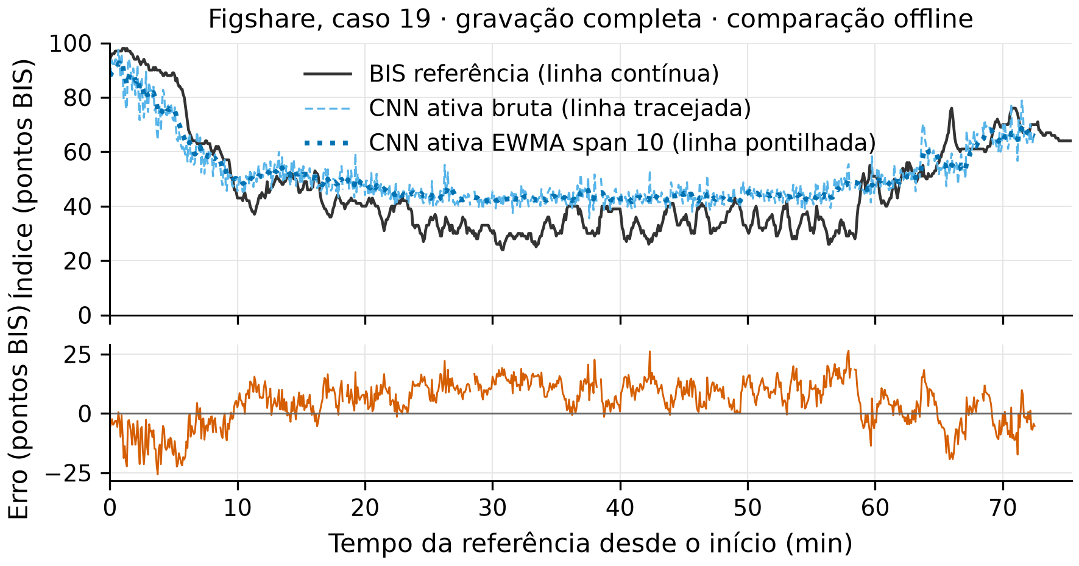
TRAJETÓRIA AO LONGO DE UMA CIRURGIA
BRAINSNIFFER · TCC
06 · RESULTADOS — TRAJETÓRIA
850
janelas aceitas (caso 19)
8,72
MAE no caso
+4,79
viés: superestima
0,910
Pearson intra-caso
Acompanha a queda inicial e a elevação final, mas superestima o patamar intermediário.
Fonte: dados deste trabalho (caso 19); Smith et al. (1996).
BrainSniffer · Bruno Rocha Guimarães
15 / 24
Notes:
Predição bruta ao longo da cirurgia do caso 19, escolhido antes da inferência. Acompanha a queda na indução e a subida no despertar, mas superestima o patamar do meio: viés de mais 4,79. Correlação intra-caso 0,91: associação alta não elimina erro sistemático. (≈35 s)

Slide 16
COMPARAÇÃO NOS DOIS BENCHMARKS
BRAINSNIFFER · TCC
06 · RESULTADOS — BENCHMARKS
Benchmark | Modelo (fontes vistas) | MAE (IC 95%) | Pearson | PK
Figshare | Ativo (Figshare) | 7,03 (6,38–8,24) | 0,784 | 0,773
Figshare | Misto (Figshare + VitalDB) | 6,69 (5,65–8,53) | 0,818 | 0,774
VitalDB | Ativo (Figshare) | 12,43 (11,05–14,45) | 0,024 | 0,515
VitalDB | Misto (Figshare + VitalDB) | 8,60 (7,57–9,95) | 0,688 | 0,672
3 de 4 MAE abaixo de 10 pontos: escala de leitura adotada a partir de estudos de comparação de montagens do BIS (Harada et al., 2021), não variabilidade geral do monitor nem critério clínico.
Misto vs. ativo no Figshare: ΔMAE 0,34 (IC −0,28 a 0,81) — diferença não sustentada.
Fonte: Harada et al. (2021); Field; Welsh (2007); resultados deste trabalho.
BrainSniffer · Bruno Rocha Guimarães
16 / 24
Notes:
Dois checkpoints nos dois benchmarks, com IC de 95% por bootstrap de casos inteiros. Três dos quatro MAE ficam abaixo de 10 pontos, a diferença aceitável entre duas medições do BIS: régua de leitura, não critério clínico. No Figshare o misto não é significativamente melhor: delta 0,34, intervalo cruzando zero. (≈45 s)

Slide 17
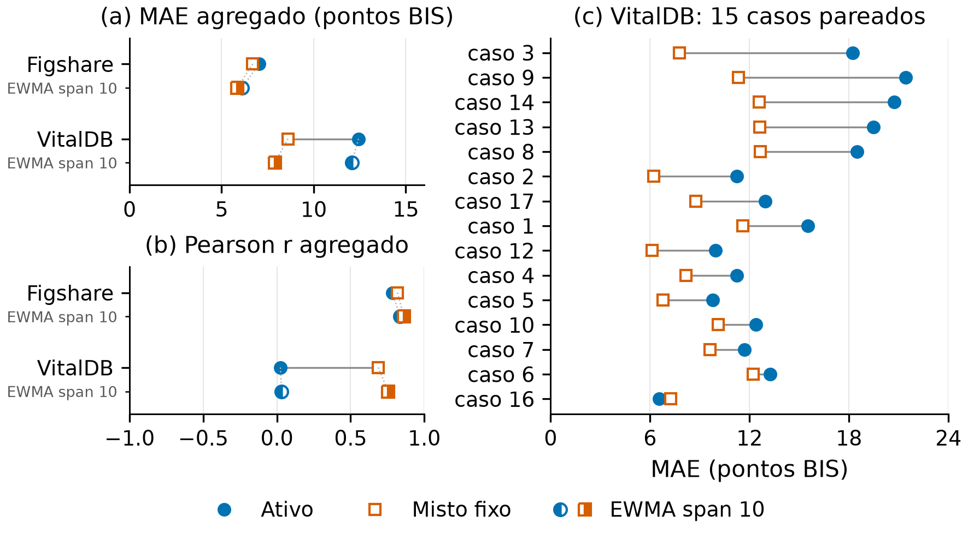
O DESEMPENHO NÃO TRANSPORTA ENTRE FONTES
BRAINSNIFFER · TCC
06 · RESULTADOS — VITALDB
12,43
MAE do ativo no VitalDB (era 7,03)
0,515
PK: indistinguível do acaso
14 / 15
casos melhoram com o misto — que já viu a fonte
Fonte: Lee et al. (2022); Saeb et al. (2017); resultados deste trabalho.
BrainSniffer · Bruno Rocha Guimarães
17 / 24
Notes:
A fronteira é o transporte. O ativo vai de 7 no Figshare para 12,43 no VitalDB, e o PK cai para 0,515: a rede deixa de ordenar os momentos da cirurgia. Mudam equipamento, montagem e população, e o experimento não separa a causa. O misto melhora 14 dos 15 casos, mas já viu a fonte: adaptação ao domínio, não generalização. (≈40 s)

Slide 18
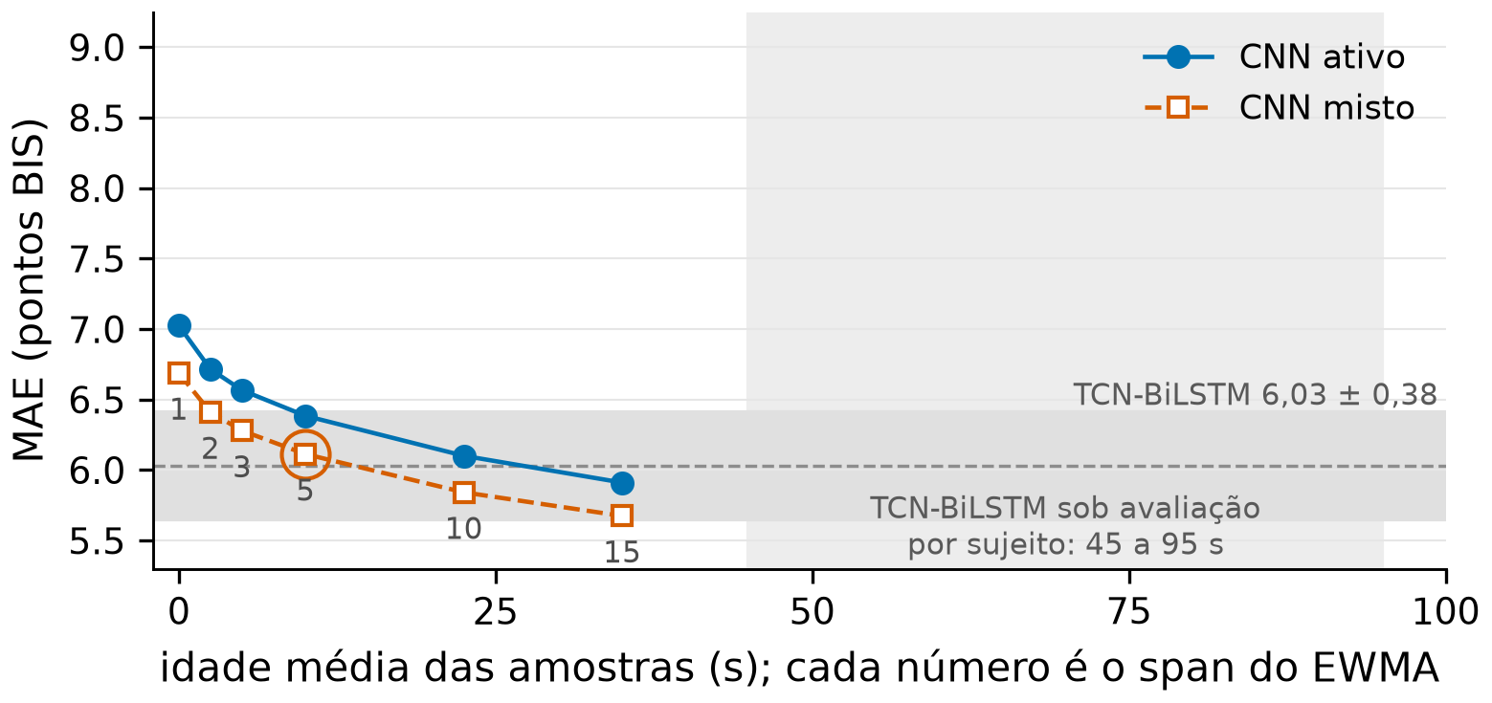
ORDEM DE GRANDEZA DE UM MODELO 7× MAIOR
BRAINSNIFFER · TCC
06 · RESULTADOS — IMPLANTABILIDADE
Cada ponto é um span do EWMA. Comparação de ordem de grandeza, não ranking: protocolos, seleção da suavização e avaliação diferem; o span 5 foi escolhido pós-hoc.
Métrica | BrainSniffer | TCN-BiLSTM
MAE Figshare | 6,11 (span 5) | 6,03 ± 0,38
Memória | 10 s | 45–95 s
Parâmetros | 0,15 M | 1,07 M
Causal ao vivo | Sim | Não
TCN-BiLSTM — BiLSTM bidirecional e filtro de fase zero. Com span 10, o misto chega a 5,84 (22,5 s).
Fonte: Sukriti et al. (2026); Park et al. (2020); Kiranyaz et al. (2021).
BrainSniffer · Bruno Rocha Guimarães
18 / 24
Notes:
O melhor publicado neste corpus é um TCN-BiLSTM de 2026: 1,07 milhão de parâmetros, MAE 6,03 após suavização. Com nossa EWMA causal, o misto chega a 6,11 com 10 s de memória, contra 45 a 95 s do deles. O nosso é causal; o deles usa BiLSTM bidirecional e filtro de fase zero. Comparação de ordem de grandeza, não ranking. (≈45 s)

Slide 19
O QUE ESTE TRABALHO ENTREGA
BRAINSNIFFER · TCC
07 · CONCLUSÃO
i
Aproxima o rótulo BIS
MAE 7,03, abaixo da escala de leitura de 10 pontos, com validação por caso, e ordena a cirurgia como a referência (PK 0,773).
ii
Competitiva e implantável
Com EWMA causal, 6,11 em 10 s — na faixa de um modelo 7× maior, em CPU e sem acesso ao futuro.
iii
Não transporta entre fontes
No VitalDB, PK 0,515. A prioridade passa de “modelo maior” para “dados da fonte”.
Contribuição: uma cadeia compacta, causal e auditável (hashes, partições, replay) para testar hipóteses — não um sistema clínico.
Fonte: resultados deste trabalho; Sukriti et al. (2026).
BrainSniffer · Bruno Rocha Guimarães
19 / 24
Notes:
Respondendo às três perguntas. Um: sim, a rede compacta aproxima o rótulo BIS com erro abaixo da escala de leitura, sob validação por caso, e ordena os momentos da cirurgia como a referência. Dois: com a suavização causal ela entra na faixa do melhor modelo publicado, sendo sete vezes menor e rodando ao vivo em CPU. Três: não, o desempenho não transporta para outra fonte; a prioridade passa de modelo maior para dados da fonte. A contribuição é uma base auditável para testar hipóteses. (≈55 s)

Slide 20
LIMITAÇÕES E PRÓXIMOS PASSOS
BRAINSNIFFER · TCC
07 · LIMITAÇÕES
Limitações
Próximos passos
Retrospectivo e exploratório: 5 casos no holdout Figshare
Coorte travada de outra fonte, partição definida antes
Benchmark VitalDB reusado após exposição ao domínio
Métricas primárias pré-registradas (MAE e PK)
Imputação offline pode usar amostras futuras
Treinar com mais fontes, auditando por hashes
Alvo é o BIS: sensível a EMG, cetamina e atrasos
Medir sensibilidade a EMG e ao notch por centro
EWMA pós-hoc, com span escolhido após os resultados
Avaliação prospectiva da cadeia ao vivo
Importante: o BrainSniffer não mede consciência, não prescreve dose e não deve acionar alarme ou conduta clínica.
Fonte: Collins et al. (2024); Archer et al. (2021); Saeb et al. (2017); Garbe et al. (2026).
BrainSniffer · Bruno Rocha Guimarães
20 / 24
Notes:
Limitações declaradas: retrospectivo e exploratório, cinco casos de teste; VitalDB reutilizado; imputação offline pode usar futuro; alvo é o BIS, sensível a EMG, cetamina e atraso; EWMA escolhido após os resultados. Próximo passo: coorte travada de outra fonte, partição e métricas definidas antes. O software não mede consciência nem apoia decisão clínica. (≈45 s)

Slide 21
OBRIGADO
BRAINSNIFFER · TCC
Perguntas?
Bruno Rocha Guimarães
Notes:
Obrigado. Fico à disposição para perguntas. Código no GitHub, licença MIT, sem redistribuir os dados. (≈15 s)

Slide 22
REFERÊNCIAS
BRAINSNIFFER · TCC
ANEXO · REFERÊNCIAS (1/3)
ARCHER, L. et al. Minimum sample size for external validation of a clinical prediction model with a continuous outcome. Statistics in Medicine, v. 40, n. 1, p. 133–146, 2021.
AVIDAN, M. S. et al. Anesthesia awareness and the bispectral index. New England Journal of Medicine, v. 358, p. 1097–1108, 2008.
AVIDAN, M. S. et al. Prevention of intraoperative awareness in a high-risk surgical population. New England Journal of Medicine, v. 365, p. 591–600, 2011.
COLLINS, G. S. et al. TRIPOD+AI statement: updated guidance for reporting clinical prediction models that use regression or machine learning methods. BMJ, v. 385, e078378, 2024.
CONNOR, C. W. Open reimplementation of the BIS algorithms for depth of anesthesia. Anesthesia & Analgesia, v. 135, n. 4, p. 855–864, 2022.
CRAIK, A.; HE, Y.; CONTRERAS-VIDAL, J. L. Deep learning for electroencephalogram (EEG) classification tasks: a review. Journal of Neural Engineering, v. 16, n. 3, 031001, 2019.
DAHABA, A. A. et al. BIS-vista occipital montage in patients undergoing neurosurgical procedures during propofol-remifentanil anesthesia. Anesthesiology, v. 112, n. 3, p. 645–651, 2010.
FIELD, C. A.; WELSH, A. H. Bootstrapping clustered data. Journal of the Royal Statistical Society: Series B, v. 69, n. 3, p. 369–390, 2007.
GARBE, J. et al. DOSE-I: a multimodal biosignal dataset of procedural sedation for endoscopy. Zenodo, 2026. Conjunto de dados.
HANS, P. et al. Comparative effects of ketamine on Bispectral Index and spectral entropy of the electroencephalogram under sevoflurane anaesthesia. British Journal of Anaesthesia, v. 94, n. 3, p. 336–340, 2005.
BrainSniffer · Bruno Rocha Guimarães
22 / 24
Notes:
Referências do trabalho, em ordem alfabética. Anexo: abrir só se pedirem a fonte. (≈5 s)

Slide 23
REFERÊNCIAS
BRAINSNIFFER · TCC
ANEXO · REFERÊNCIAS (2/3)
HARADA, H. et al. Accuracy of BIS monitoring using a novel interface device connecting conventional needle-electrodes and BIS sensors during frontal neurosurgical procedures. PLoS ONE, v. 16, n. 10, e0258647, 2021.
JOHANSEN, J. W.; SEBEL, P. S. Development and clinical application of electroencephalographic bispectrum monitoring. Anesthesiology, v. 93, n. 5, p. 1336–1344, 2000.
KIRANYAZ, S. et al. 1D convolutional neural networks and applications: a survey. Mechanical Systems and Signal Processing, v. 151, 107398, 2021.
LEE, H.-C. et al. VitalDB, a high-fidelity multi-parameter vital signs database in surgical patients. Scientific Data, v. 9, 279, 2022.
LIU, Q. et al. Sample entropy analysis for the estimating depth of anaesthesia through human EEG signal at different levels of unconsciousness during surgeries. PeerJ, v. 6, e4817, 2018.
MA, L. EEG and BIS raw data. Figshare, 2017. Conjunto de dados, v1. DOI: 10.6084/m9.figshare.5589841.v1.
MYLES, P. S. et al. Bispectral index monitoring to prevent awareness during anaesthesia: the B-Aware randomised controlled trial. The Lancet, v. 363, p. 1757–1763, 2004.
NSUGBE, E.; CONNELLY, S. Multiscale depth of anaesthesia prediction for surgery using frontal cortex electroencephalography. Healthcare Technology Letters, v. 9, p. 43–53, 2022.
PARK, Y. et al. A real-time depth of anesthesia monitoring system based on deep neural network with large EDO tolerant EEG analog front-end. IEEE Transactions on Biomedical Circuits and Systems, v. 14, p. 825–837, 2020.
BrainSniffer · Bruno Rocha Guimarães
23 / 24
Notes:
Referências, continuação. Anexo. (≈5 s)

Slide 24
REFERÊNCIAS
BRAINSNIFFER · TCC
ANEXO · REFERÊNCIAS (3/3)
PILGE, S. et al. Time delay of index calculation: analysis of cerebral state, bispectral, and Narcotrend indices. Anesthesiology, v. 104, n. 3, p. 488–494, 2006.
PURDON, P. L. et al. Clinical electroencephalography for anesthesiologists: part I: background and basic signatures. Anesthesiology, v. 123, n. 4, p. 937–960, 2015.
SAEB, S. et al. The need to approximate the use-case in clinical machine learning. GigaScience, v. 6, 2017.
SCHULLER, P. J. et al. Response of bispectral index to neuromuscular block in awake volunteers. British Journal of Anaesthesia, v. 115, supl. 1, p. i95–i103, 2015.
SHI, M. et al. Estimating the depth of anesthesia from EEG signals based on a deep residual shrinkage network. Sensors, v. 23, n. 2, 1008, 2023.
SHIRAISHI, T. et al. A comparison of frontal and occipital bispectral index values obtained during neurosurgical procedures. Anesthesia & Analgesia, v. 98, n. 6, p. 1773–1775, 2004.
SMITH, W. D.; DUTTON, R. C.; SMITH, N. T. Measuring the performance of anesthetic depth indicators. Anesthesiology, v. 84, n. 1, p. 38–51, 1996.
SUKRITI et al. Predicting depth of anaesthesia from single-channel EEG using a deep TCN-BiLSTM-attention model with EWMA. Scientific Reports, v. 16, 25470, 2026.
VITALDB. Open Dataset: overview and track list. 2026. Disponível em: vitaldb.net/dataset.
BrainSniffer · Bruno Rocha Guimarães
24 / 24
Notes:
Referências, continuação. Anexo. (≈5 s)

